Slide 1
ЭКОЛОГИЧЕСКИЙ ПРОЕКТ для детей средней группы «Секреты воды»
Муниципальное дошкольное образовательное учреждение
«Детский сад №11 «Ромашка» города Алушта

Slide 2
Тип проекта: познавательно-исследовательский.
Продолжительность проекта: краткосрочный
Цель проекта: расширить представление детей о воде.
Задачи проекта:
- создать условия для формирования у детей познавательного интереса;
- расширить представления детей о свойствах воды и её переходах из одного состояниях в другое;
- формировать представления о значении воды в жизни человека.

Slide 3
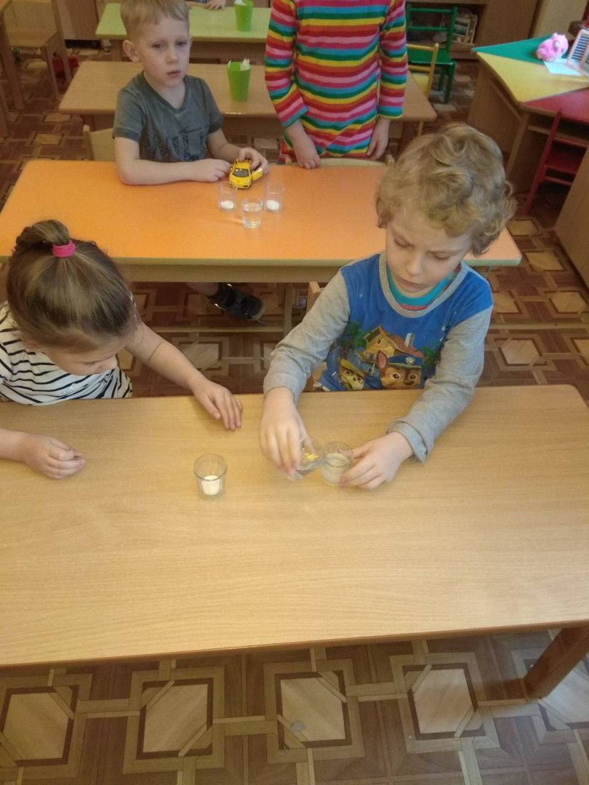
Эксперимент «Вода растворяет вещества»

Slide 4
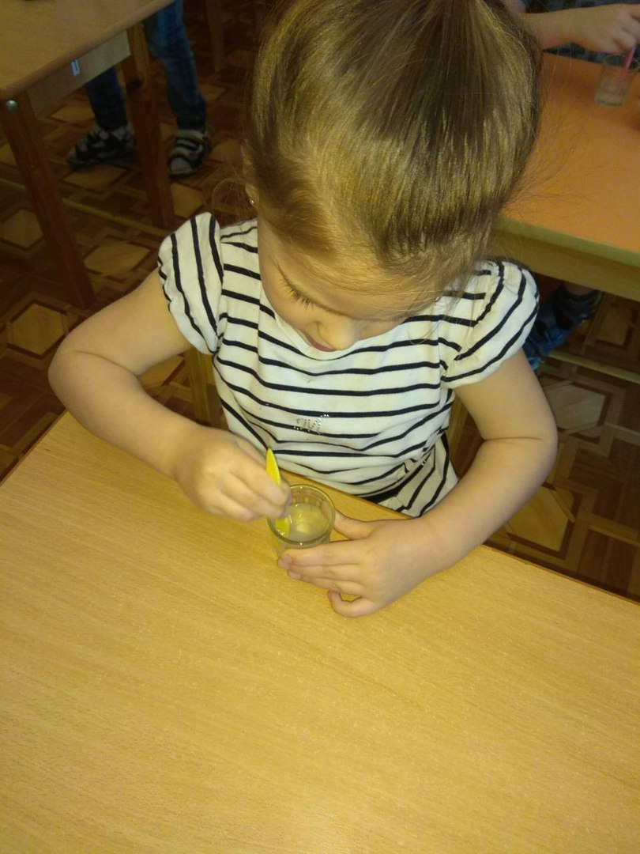

Slide 5
Эксперименты «Цветные льдинки»

Slide 6
Сказки о воде

Slide 8
Спасибо за внимание!

